Slide 1


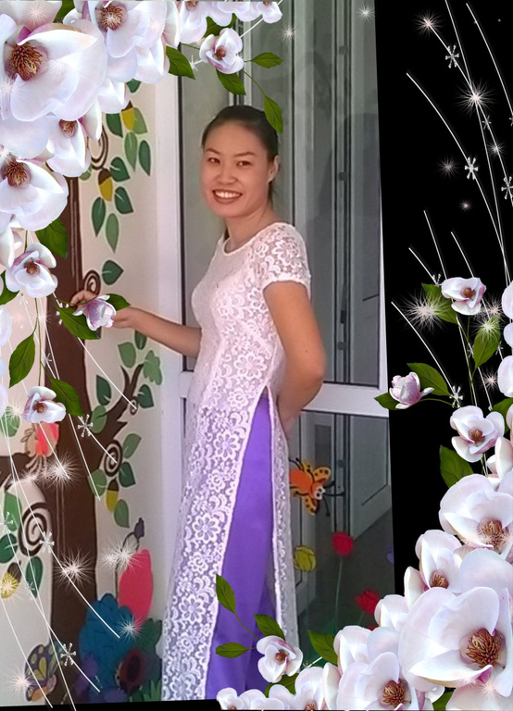
ỦY BAN NHÂN DÂN QUẬN LONG BIÊN
TRƯỜNG MẦM NON TUỔI HOA
Hoạt động: Làm quen với toán
Đề tài: Đếm đến 6, nhận biết số lượng trong phạm vi 6, nhận biết chữ số 6.
Lớp: Mẫu giáo lớn A1
Giáo viên thực hiện: Lê Thị Huế
Năm học: 2021- 2022

Slide 2
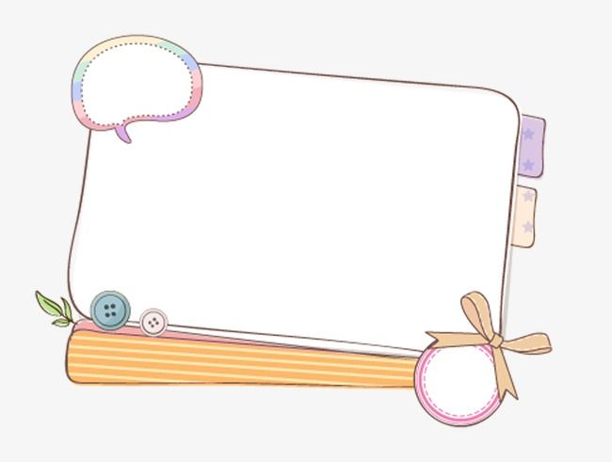
Phần 1:
Ôn tập số lượng trong phạm vi 5

Slide 3
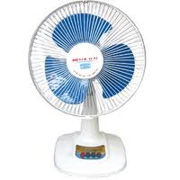
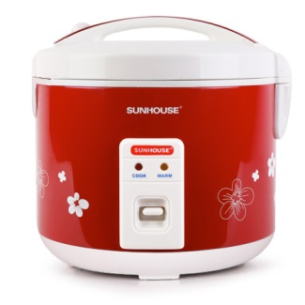



1
4
2
3
5

Slide 4
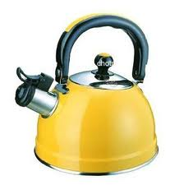
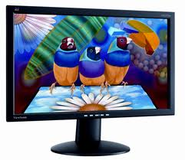
1
2
3
4
5

Slide 5
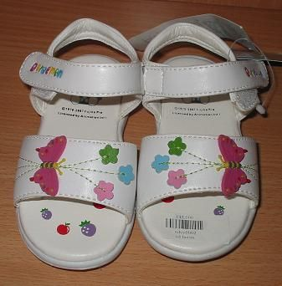
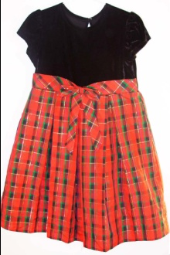
1
2
3
4
5

Slide 6
Phần 2:
Đến đến 6, nhận biết nhóm
có 6 đối tượng, Nhận biết số 6.

Slide 7





6
5
6

Slide 8
6

Slide 9
6
6
6

Slide 10
6
3
5
6
1

Slide 11
Phần 3:
Trò chơi ôn luyện.

Slide 12
